Slide 1
Ma’ruza №4
ENERGIYANING SAQLANISH VA AYLANISH QONUNI
Reja:
Energiyaning saqlanish va aylanish qonuni xaqida tushincha
Ichki energiya
Ishning analitik ifodasi
Qaytar va qaytmas protsesslar

Slide 2
ENERGIYANING SAQLANISH VA AYLANISH QONUNI TABIATNING UMUMIY HARAKTERGA EGA BO’LGAN FUNDAMENTAL QONUNIDIR.
Bu qonunga ko’ra energiya yo’qdan bor bo’lmaydi, bordan yo’q bo’lib ketmaydi, bir turdan ikkinchi turga o’tib turishi mumkin, bunday o’tishda energiya bir turining muayyan miqdori ikkinchi tur energiyaning shunga teng miqdoriga aylanadi, ya’ni, izolyatsiyalangan har qanday sistema ichidagi energiya miqdori o’zgarmasdan saqlanib turadi.

Slide 3
R. Mayer 1842 yilda tajribalar natijasida sarflangan ish L va hosil qilingan issiqlik miqdori Q orasida to’g’ri proportsionallik borligini aniqladi:

Slide 4
Agar ish va issiqlik bir xil birliklarda o’lchansa, u holda ekvivalent A birga teng bo’sa formula quyidagi ko’rinishga keladi:
bu yerda: U_{kin}- molekulalarning ichki kinetik energiyasi;
U_{pot} - molekulalarning ichki potentsial energiyasi;
U_{o} - integrallash doimiysi

Slide 5
Jism ichki energiyasi - jism molekulalarining xaotik harakati kinetik energiyalari, molekulalarining o’zaro ta’sirlashishi potentsial energiyalari, molekulalarni tashkil etuvchi atomlarning tebranma harakat energiyalari, molekulalar tarkibidagi atomlarning bog’lanishi energiyalari va atom yadrolarining energiyalari yig’indisi tarzida aniqlanishi mumkin:

Slide 6
Ichki energiya qiymati jismning massasiga bog’liq. Shuning uchun sistema ichki energiyasi sistema har qaysi qismlarining ichki energiyalari yig’indisiga teng bo’ladi:
Jism ichki energiyasining biror protsessda o’zgarishi protsessning harakteriga bog’liq bo’lmasdan uning boshlang’ich va oxirgi holatlari bilan aniqlanadi:
Aylanma protsesslarda solishtirma ichki energiyaning o’zgarishi nolga eng bo’ladi:

Slide 7
Joul qonuniga ko’ra ideal gaz solishtirma ichki energiyasi bosimga va hajmga bog’liq bo’lmasdan faqat uning temperaturasiga bog’liq bo’ladi:
Agar sistemaning hajmi o’zgarmasdan saqlansa, ya’ni izoxorik protsess amalga oshirilayotgan bo’lsa, u holda quyidagiga ega bo’lamiz:
yoki

Slide 8
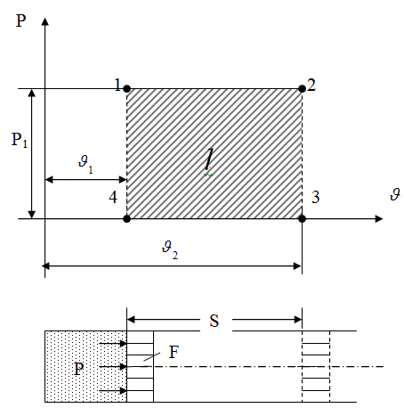
Termodinamikaviy sistema bajargan mexanikaviy ishni hisoblab topish uchun tsilindrda porshen ostidagi 1 kg gazdan iborat sistemani ko’rib chiqamiz. Uning holati P₁ , V_{1,} T₁ parametrlar bilan aniqlanadi, bu diagrammada nuqta 1 ga to’g’ri keladi.

Slide 9
Porshen yuzasi F ning S ga ko’paytmasi silindrning porshen boshlang’ich va oxirgi holatlari orasidagi hajmidir:

Slide 10
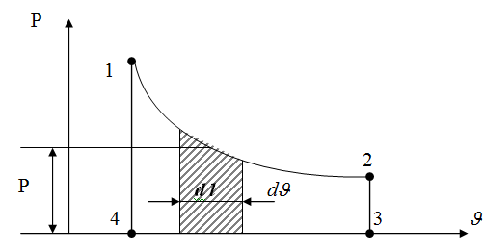
Hajm o’zgarishi bilan bosim ham o’zgaradigan termodinamikaviy protsessda 1-2 egri chiziq ostidagi yuza solishtirma ish miqdorini ifodalaydi

Slide 11
1-2 egri chiziqda gazning kengayishida hajmi cheksiz kichik ga o’zgaradigan elementar protsess ajratamiz. U holda hajm qiymatga o’zgarganda gazning kengayishida bajarilgan ish dl quyidagiga teng bo’ladi
Pv - diagrammada elementar ish dl cheksiz kichik shtrixlangan trapetsiya yuzasi ko’rinishida tasvirlanadi, bu yuzaning kattaligi asos dv ni P balandlikka ko’paytirish yo’li bilan aniqlanadi.
dl=pdv

Slide 12
Gazning 1-2 protsessda bajargan solishtirma ishi boshlang’ich hajm v₁ dan oxirgi hajm v₂ gacha chegarada olingan muayyan integralga teng:
Kengayish ishini gazning m kg massasiga taalukli desak,

Slide 13
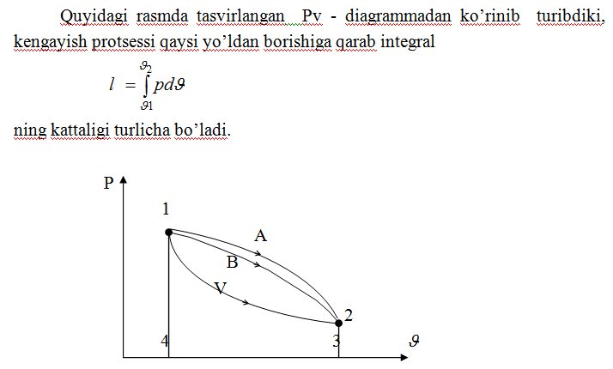

Slide 14
Termodinamikaviy protsess termodinamikaviy sistemaning uzluksiz o’zgarib turadigan holatlari to’plamidan iborat.
To’g’ri va teskari yo’nalishlarda sodir bo’lishi natijasida termodinamikaviy sistema dastlabki holatiga qaytadigan protsesslar qaytar protsesslar deb ataladi. To’g’ri va teskari protsesslarning birgalikda sodir bo’lishi natijasida atrofdagi muhitda xech qanday o’zgarish bo’lmaydi.
To’g’ri va teskari yo’nalishlarda o’tkazilganda sistema dastlabki holatiga qaytmaydigan protsesslar qaytmas protsess deb ataladi. Amaliyotdan ma’lumki o’z-o’zidan sodir bo’ladigan barcha tabiiy protsesslar qaytmas bo’ladi.

Slide 15
Amalda eng ko’p uchraydigan qaytmas protsesslardan biri issiqlikning ancha yuqori temperaturali jismdan pastrok temperaturali jismga o’tishidir.
Sistemada o’z-o’zidan sodir bo’ladigan har qanday protsess va binobarin, qaytmas protsess sistemada muvozanat qaror topmaguncha davom etadi.
Gazning kengayish ishi qaytar protsessda qaytmas protsessdagiga nisbatan ko’proq, gazning siqilishida esa teskari bo’ladi.
Faqat qaytar protsesslarni holat diagrammalarida
grafik tasvirlash mumkin.

Slide 16
Qaytar protsesslarni o’rganish, amaliy jihatdan amalga oshirib bo’lmasligiga qaramasdan, real protsesslarning asosiy qonuniyatlarini aniqlashga imkon beradi. Chunki ko’pgina hollarda real protsesslar qaytar protsesslarga yaqin bo’lishi mumkin va yuzaga keladigan noaniqliklarni tegishli tuzatish koeffitsientlari bilan hisobga olish mumkin.

Slide 17
E’TIBORINGIZ UCHUN RAXMAT!

